Slide 1
Solicitud de Financiamiento adaptada a cambios materiales VIH 2019-2021
Punto agenda No 5 Avance de Ruta Crítica
Dra. Celina de Miranda
5 Abril de 2018

Slide 2
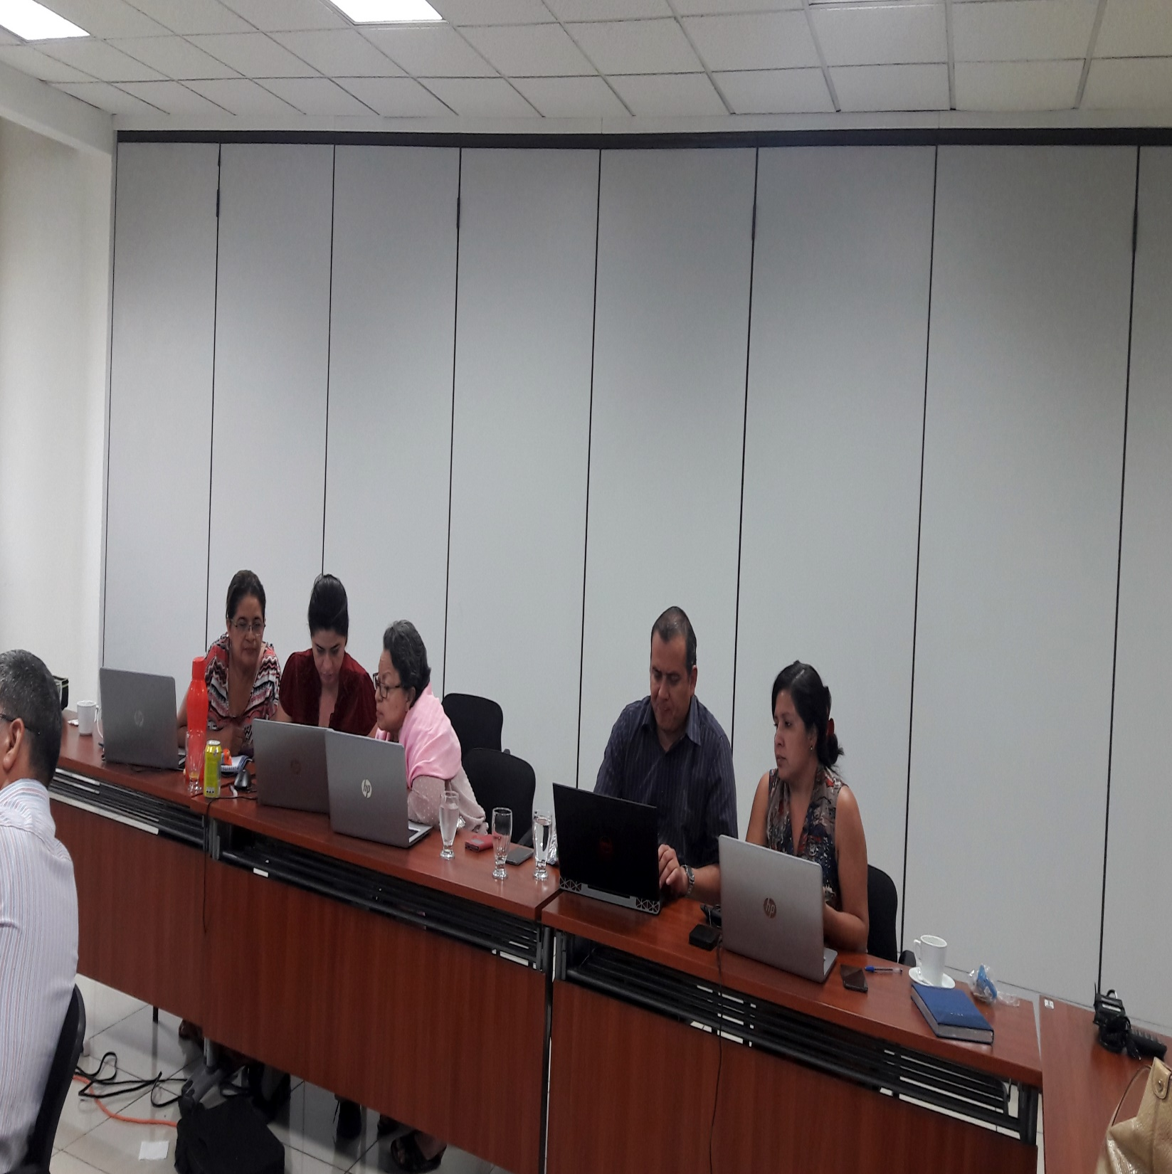
Durante la reunión 03-2018 del 15 de marzo se presento último avance de ruta crítica
Se informo sobre los resultados preliminares de la Evaluación Conjunta y la visita del equipo del FM
Primer envío de la NC el 5 de marzo con una retroalimentación de parte del FM el 11 de marzo

Slide 3
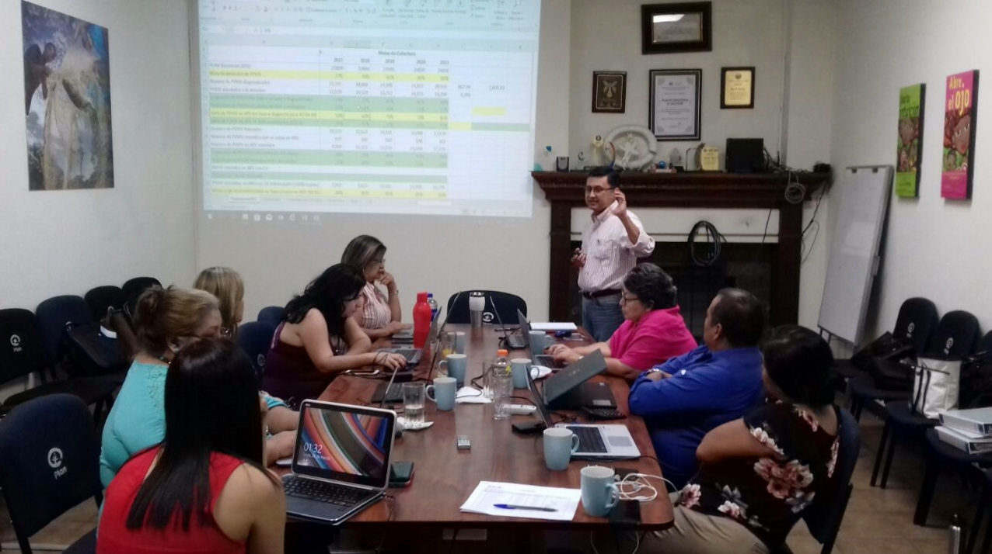
Se recibió la visita de Jaime De Briz y Yira Tavares, se trabajó con el acompañamiento de ellos de jueves 15 a sábado 17 de marzo
El Comité de propuestas se ha mantenido en reunión permanente inclusive sábados y durante la semana festiva
Se ha realizado a través de chat en WhatsApp invitaciones a todos los miembros del Comité de propuestas para el acompañamiento así como al pleno en la última reunión del MCP

Slide 4
CONTENIDO DE LA NC

Slide 5
La solicitud de financiamiento se basa en las brechas programáticas y las brechas financieras de acuerdo a los objetivos del Plan Estratégico Multisectorial Nacional (2016-2021) y las brechas de país para poblaciones clave plasmadas en el Documento Misión de Revisión Integral Conjunta de la Respuesta a la Infección por el VIH y las ITS del Sistema de Salud y Apoyo Técnico hacia la Innovación, la Ampliación y la Sostenibilidad de El Salvador

Slide 6
CASOS VIH 2014 – 2017
Fuente: SUMEVE, Ministerio de salud

Slide 7
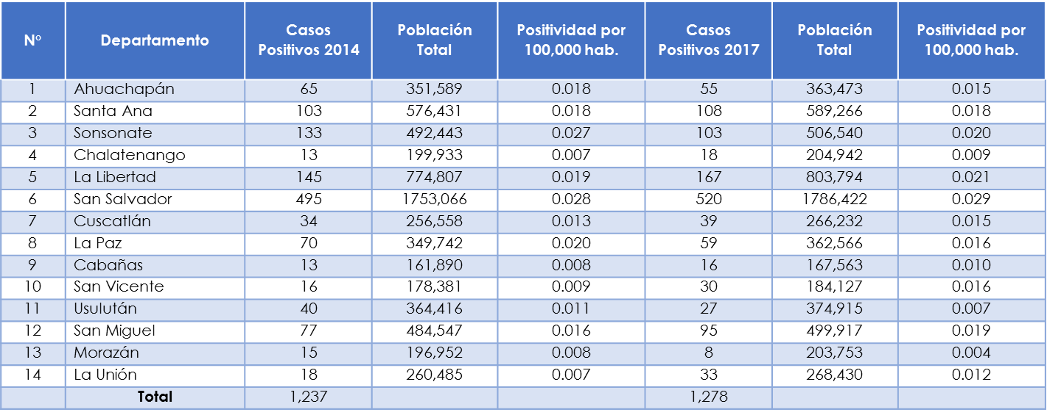
La estrategia ha priorizado geográficamente los Departamentos del
País con mayor carga de enfermedad

Slide 8
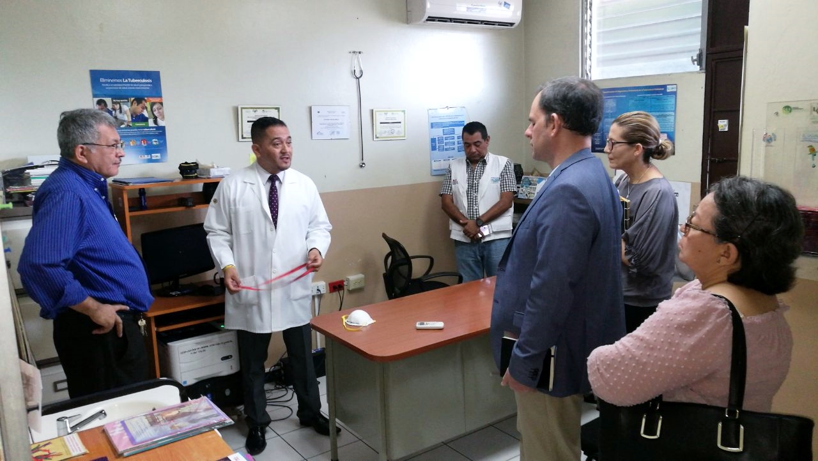
ESTRATEGIAS

Slide 9
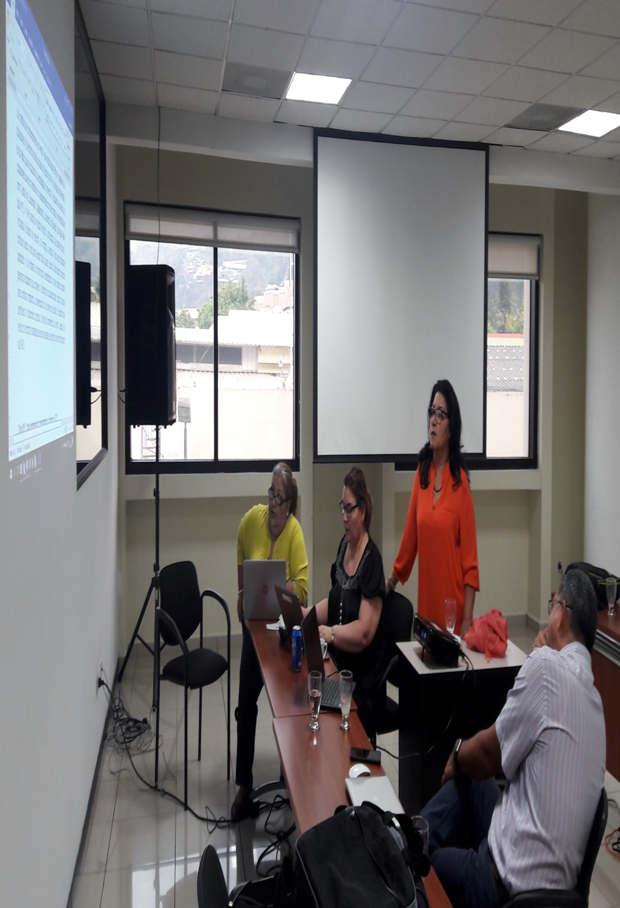
Como país se pretende continuar accesando el tratamiento antirretroviral a las poblaciones diagnosticadas entre ellas las poblaciones claves
Sumado a ello con esta solicitud de financiamiento se contribuirá a garantizar la efectividad y la calidad de un conjunto de servicios:
Abordajes de Prevención tanto a nivel presencial como a nivel de redes sociales
Oferta y realización de la prueba del VIH a través de 6 Unidades Móviles Educativas
Referencia a servicios de atención y tratamiento
Servicios de salud amigables con enfoque de salud integral para la prevención y atención de poblaciones claves.
Estrategias

Slide 10
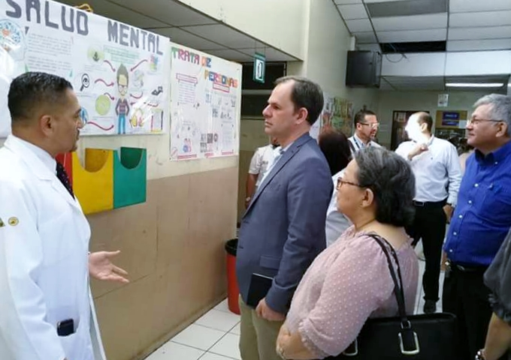
La Estrategia de Prevención Combinada, en la subvención 2016-2017 ha venido siendo implementada únicamente por PLAN en esta nueva subvención también MINSAL brindará los paquetes de prevención de manera gradual con el fin de garantizar la sostenibilidad de la estrategia por parte del Estado
Fortaleciendo las coordinaciones entre las Organizaciones de Sociedad Civil que trabajen con las poblaciones claves, las UCSF/Clínicas VICITS y las Clínicas de atención Integral (CAI).

Slide 11
Con la nueva solicitud de financiamiento se continuará fortaleciendo las dos estrategias ya implementadas para alcanzar las metas programadas:
Estrategia de prevención
Estrategia de vinculación
Para la Prevención, los abordajes eficientes, serán reforzados enfatizando la Prevención Combinada a través de la oferta en servicios integrales con el objetivo de lograr una mayor oferta de pruebas, incremento de detección de casos positivos y la subsecuente vinculación de las personas a la atención
Dichos servicios permitirán la complementariedad de las intervenciones comunitarias que se realizarán en conjunto por los implementadores.

Slide 12
Estos paquetes de prevención incluyen
Para el SR Plan Inc:
1) Abordaje cara a cara, importante destacar que cerca de un 30% de la población abordada podría requerir un segundo o tercer contacto,
2) Entrega de insumos (condones, lubricantes) diferenciados por población,
3) Pre y Post consejería,
4) Prueba voluntaria de VIH,
5) Referencia efectiva o acompañada a las unidades comunitarias a través de los navegadores (ver estrategia en anexo XX)
Se incorporar en esta propuesta el abordaje Multimedia focalizado a población clave.

Slide 13
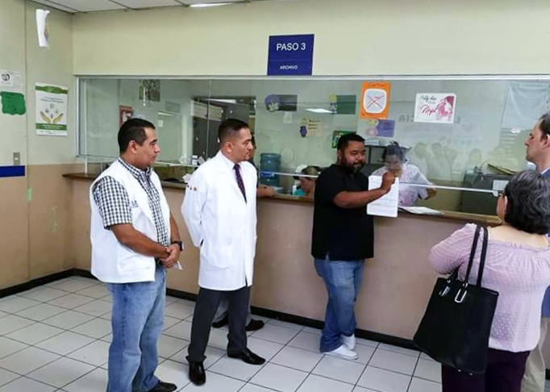
Estos paquetes de prevención incluyen
MINSAL proporcionará:
Pre y post Consejería
Prueba rápida de VIH
Condones
Lubricantes
Componente educativo a través de servicio amigables, VICIT y/o servicio de salud con laboratorio

Slide 14
La estrategia de prevención combinada se le brindara a los usuarios de las siguientes maneras:
Servicios Amigables con énfasis en Poblaciones Claves
El MINSAL a través de sus UCSF establecerá servicios amigables, fortaleciendo al recurso humanos con capacidades en prevención combinada y en la disminución del estigma y la discriminación, proveyendo espacios físico adecuado y equipos informáticos para su implementación.

Slide 15
La estrategia de prevención combinada se le brindara a los usuarios de las siguientes maneras:
CCPI itinerantes
Este servicio será ejecutado por el SR PLAN y las organizaciones de Sociedad Civil (SSR) consiste en acercar el abordaje cara a cara y el paquete de prevención a través de las Unidades Móviles educativas desplazadas a los sitios de mayor concentración de estas poblaciones ubicados dentro de la zona geográfica ya establecida
Abordaje en linea:
También será implementado por el SR PLAN y las organizaciones de Sociedad Civil (SSR) utilizando las redes y una aplicación amigable se brindará cobertura a las poblaciones claves de difícil acceso por medio de servicio de educación, prevención , pruebas voluntarias y referencia a servicios de salud.

Slide 16
Estrategia de Vinculación, se fortalecerá con la adaptación de búsqueda de abandonos de tratamiento antirretroviral del proyecto USAID/ Capacity
Esta estrategia se llevará a cabo apoyándose en los recursos humanos del MINSAL (CAI y UCSF) lo que facilitará la búsqueda efectiva de las personas con VIH logrando su vinculación y seguimiento, con un acompañamiento efectivo entre el nivel comunitario y hospitalario

Slide 17
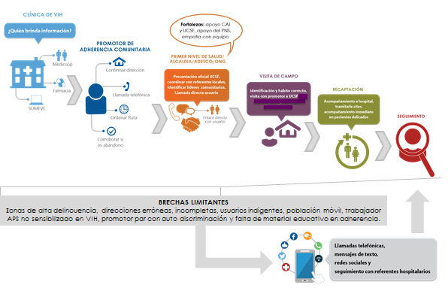

Slide 18
PRESUPUESTO

Slide 20
DISTRIBUCIÓN DE PRESUPUESTO POR IMPLEMENTADOR

Slide 21
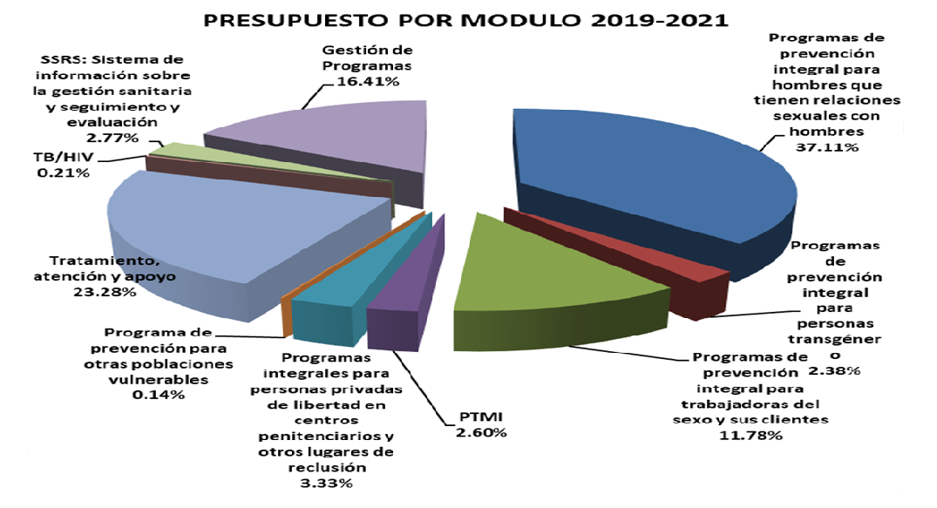

Slide 22
METAS

Slide 23
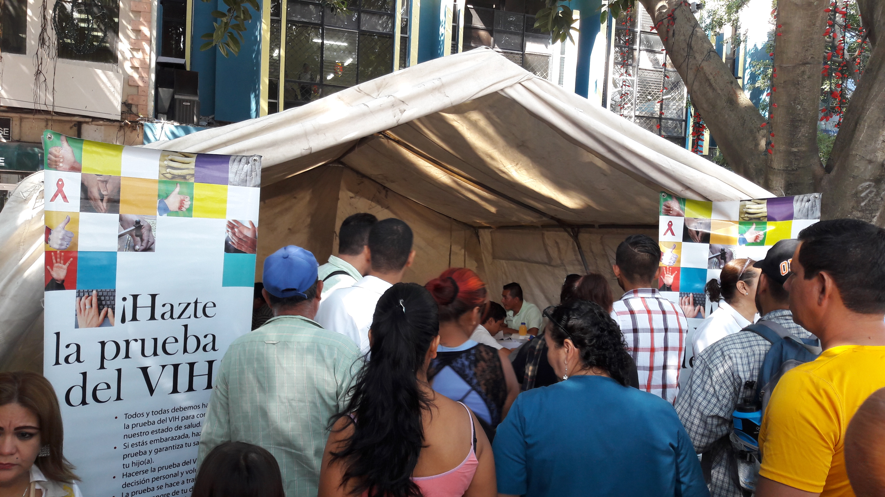
El Marco de desempeño de esta subvención se han incluido indicadores de prevención dirigidos a poblaciones claves e indicadores de cuidado y tratamiento
Las cuales reflejan anualmente la sostenibilidad de la respuesta por parte del MINSAL y Plan, ya que las actividades ejercidas por el SR Plan irán disminuyendo anualmente para que en el último año de la propuesta el Estado de respuesta al 50% de las actividades de toma de pruebas y paquetes de prevención en poblaciones claves

Slide 24
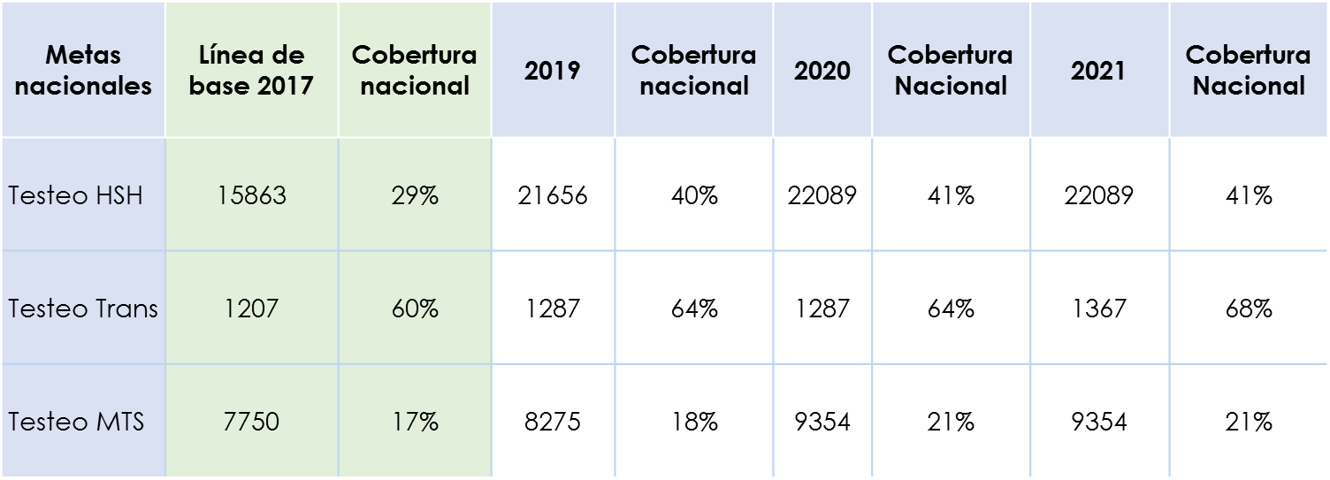
Metas nacionales de cobertura de pruebas voluntarias de VIH a población clave

Slide 25
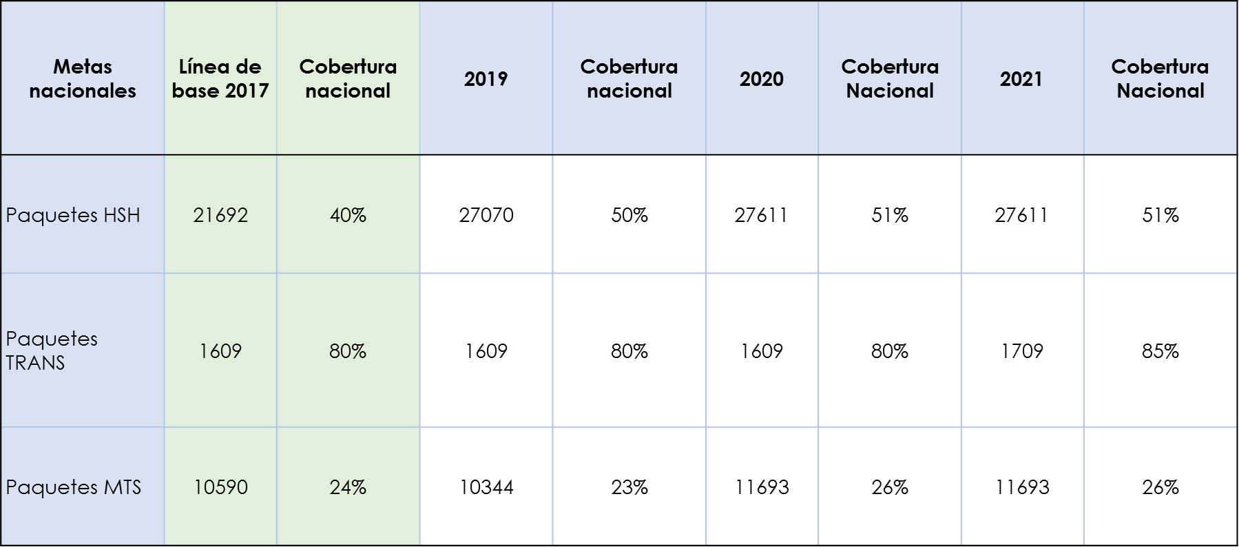
Metas nacionales de cobertura de pruebas voluntarias de VIH a población clave

Slide 26
Asimismo, el 54.97% del presupuesto se destinará para acciones de prevención con poblaciones clave y vulnerable
Para esta solicitud de financiamiento, como país se ha priorizado distribuir el presupuesto en la adquisición de pruebas de diagnóstico, confirmación y seguimiento tanto para VIH como para otras ITS, con el compromiso del Estado de ir asumiendo gradualmente un porcentaje de estos productos

Slide 27
